Slide 1
Vytautas Mačernis
Sukūrė V. Jurkšaitis ir L. Širvaitis

Slide 2
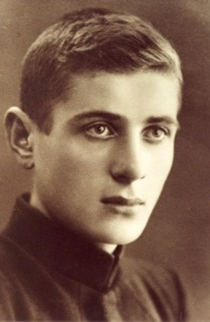
BIOGRAFIJA
Gimė 1921 m. birželio 5 d. Šarnelėje.
Gyvendamas gimtajame Šarnelės kaime Žemaitijoje, užaugo ir sukūrė daugumą savo eilėraščių. Nors stambus Mačernių vienkiemis buvo praskolintas, tačiau Vytauto tėvas gyveno gana poniškai – mėgo puotauti, medžioti.
Gausioje šeimoje (gimė 13 vaikų, užaugo 7) jis buvo antrasis vyriausias.

Slide 3
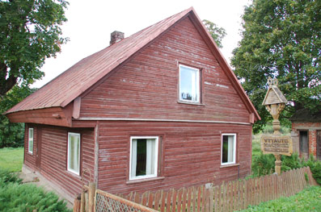
V. Mačernio namai, kuriuose gimė

Slide 4
1935 m. baigė Sedos progimnaziją, paskui tęsė mokslus Telšių gimnazijoje. Joje mokydamasis pradėjo rašyti pirmuosius eilėraščius. Gimnazijoje jis vis toks pats susikaupęs, į kažką įsigilinęs, minties ir proto žmogus. Viename laiške pats V. Mačernis rašo: „<…> Aš esu didelis svajotojas ir fantastas, todėl daugiau gyvenu ateitim, tikėjimu, regėjimais. <…> Vizija – tai mano turtas, svajonė – tai mano dabartis, praeitis ir ateitis“.
1938 m. mirė tėvas, ir po to mama liko su 2 paaugusiais ir 5 mažamečiais vaikais.
1939 m. baigęs gimnaziją, pradėjo studijuoti anglų kalbą Vytauto Didžiojo universitete. Įsijungė į jaunų literatų veiklą, svajojo apie savąjį žurnalą. 1940 m. persikėlė į Vilniaus universitetą, po dviejų semestrų pagrindine savo specialybe pasirinko filosofiją.

Slide 5
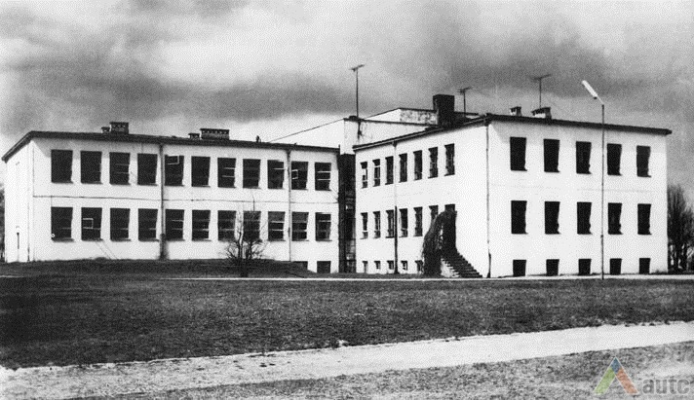
Telšių gimnazija, kur mokėsi poetas

Slide 6
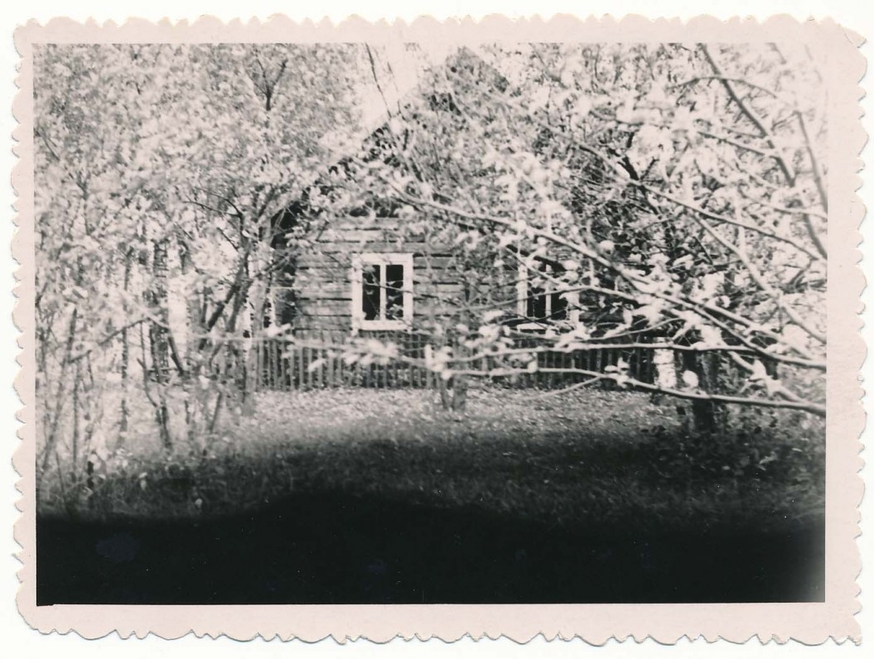
1943 m. dėl karo uždarius universitetą, grįžo tėviškėn. Čia jis skaitė astronomiją ir fiziką, vertė Oskaro Milašiaus kūrybą, mokėsi prancūzų kalbos, kadangi ketino studijuoti Sorbonos universitete Paryžiuje. V. Mačernis mokėjo net 8 kalbas: lietuvių, vokiečių, anglų, prancūzų, italų, rusų, lotynų, graikų.

Slide 7
KŪRYBA
Pirmąjį eilėraštį išspausdino 1936 m., paskutinį – 1944 m. spalio mėn. Rašė vizijas, sonetus, trioletus, giesmes, trumpus aforistinius eilėraščius.
Vienintelis ciklas, kurį jis spėjo pabaigti – „Vizijos“ (1939–1942 m.). Taip pat sukūrė 81 iš 96 planuotų sonetų „Metų“ ciklui, 14 „Songs of myself“ („Dainos apie save“) giesmių. Yra žinomos jo novelės „Aš atnešiau jums saulės patekėjimą“, „Ramybės bankas“, „Tuštybė“.
Parašė filosofinės poemos „Žmogaus apnuoginta širdis“ pradžią, nemažai vertė iš užsienio kalbų.

Slide 8

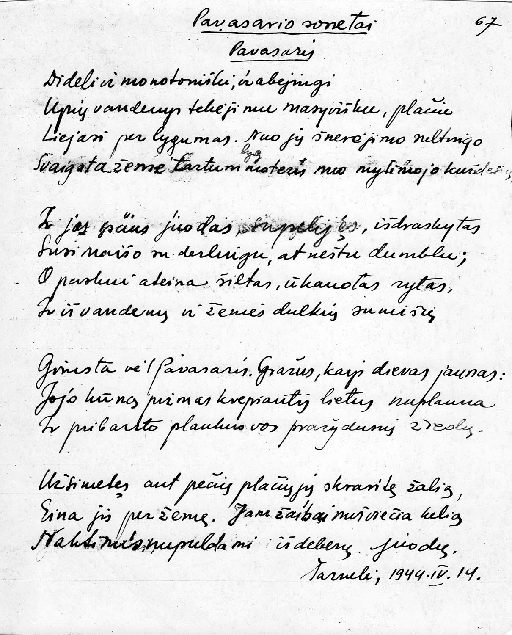
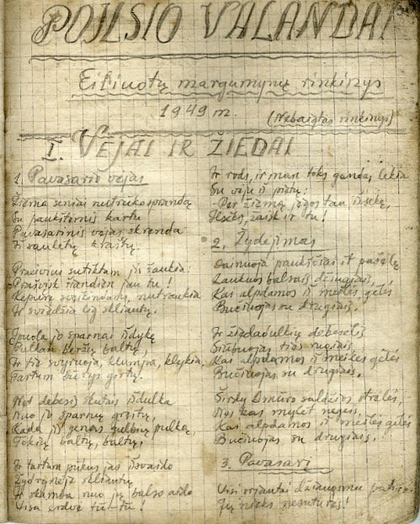
V. Mačernio kūryba

Slide 9
KŪRYBOS BRUOŽAI
Visą trumpą savo gyvenimą paskyrė žmogaus gyvenimo prasmės ieškojimui. Jis gilinosi į tokius sudėtingus būties klausimus kaip: kodėl jis gyvena Žemėje? Kokia žmonijos misija joje? Kodėl egzistuoja pasaulis, kupinas kančios, skausmo ir neapykantos. Jam pačiam teko tą skausmą išgyventi.
Būdamas jautrios sielos, poetas negalėjo likti abejingas Lietuvą ir visą pasaulį sudrebinusiems įvykiams: pirmajai sovietinei okupacijai, vėliau – nacistinės Vokietijos įsiveržimui, galiausiai – Antram pasauliniam karui, nusinešusiam tiek gyvybių. Todėl nenuostabu, kad jo poezijoje vyrauja niūri nuotaika, tamsios spalvos, pasaulio atšiaurumo tema. Ypač šia nuotaika persmelktas „Vizijų“ ciklas, kur pasaulis įvardintas pikto vakaro, klajoklio vėjo, erdvėje pasiklydusio klajūno paukščio įvaizdžiais.

Slide 10
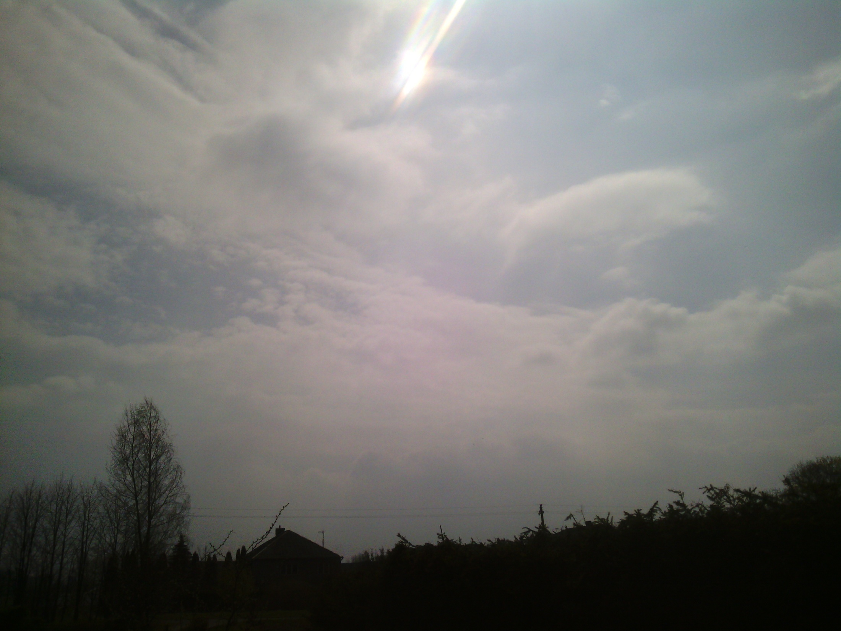
V. Mačernis
„Rudens žodžiai”
Ateina rudenys per pievų žiedus,
Per žalio miško lapelius.
Taip šalta rytmetį, paukštelis nebegieda
Ir nebežydi žiedas, pilnas ir gražus.
Koks mėlynas dangus! Danguj akutės gailios
Kas vakarą graudina mus.
Prisirenka širdy daug ilgesio, daug meilės
Berašant rudenio žodžius.
Netrukus kris ant tako snaigės
Ir nebebus jau taip jauku -
Viskas pasauly vieną kartą baigias.
Kartu neamžinas ir tu - žmogus.

Slide 11
„Rudens žodžiai”
Pagrindinė mintis: rudenį žmogus susimąsto apie gyvenimo laikinumą, supranta, kad viskas praeina.
Tema: žmogaus gyvenimo trapumas, laikinumas..
Bruožai: paralelė tarp gamtos ir žmogaus.

Slide 12
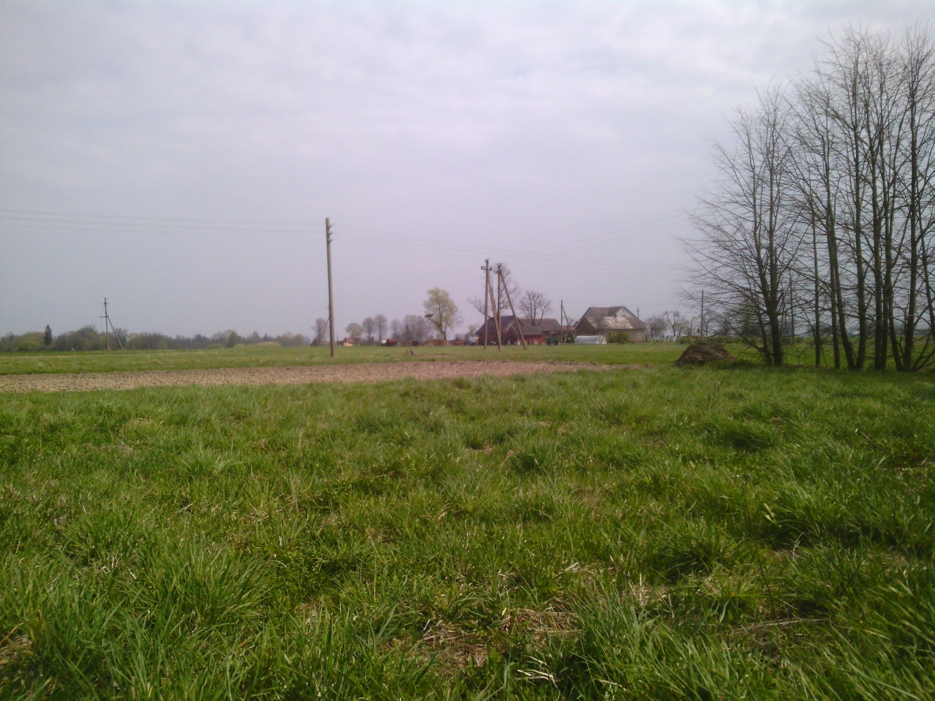
V. Mačernis
„Tėviškė”
Ramu į tėviškę sugrįžti
Keliais, kur veda į namus,
Ir čia kaip žydinčią jaunystę
Paklaust, kur išblaškys pasaulis mus.
Aš nebeklausiu liauno lino,
Kas laimę bėgančią pavys?
Užteks man vasarą palydint
Atmint saulėlydžių ugnis.
Nebedainuos dainų, lopšinių
Toli ten mieganti giria,
Tik vėjai išskalaus krūtinę
Ir neš, išneš mane iš čia.
Nors aš nenoriu melsvo šilko
Ir sesės saulės ant laukų,
Bet aš Tavęs, o Tėviške, išsilgau
Ir Tau vienai tikėt galiu.

Slide 13
„Tėviškė”
Pagrindinė mintis: visada gera grįžti į tėviškę.
Tema: tėviškės grožis, lyrinio subjekto meilė tėviškei.
Bruožai: aiškiai apibrėžta vieta, ryškus ir akivaizdus tėviškės grožio išaukštinimas, glaudūs santykiai tarp žmogaus ir gimtųjų namų.

Slide 14
1944 m. spalio 7 d. Žemaičių Kalvarijos pakraštyje važiuojant vežimu į poeto galvą pataikė atsitiktinė artilerijos sviedinio skeveldra ir atėmė jauno bei talentingo poeto gyvybę. Vytautą, tebesėdintį vežime, bet jau negyvą, arklys, kaip įpratęs, atvežė į Jurkų kiemą. Kaip iš poeto artimųjų ir kitų žmonių pasakojimų yra užrašęs Vytautas Kubilius, tik kitą dieną brolis Vladas, namiškiai ir keli kaimynai greitomis sukalę karstą išvažiavo Ž. Kalvarijon laidoti poeto. Tačiau netoli miestelio jau dundėjo patrankos, krito artilerijos sviediniai, todėl artimieji velionį paskubomis išsivežė atgal Šarnelėn, kur ir palaidojo – vidury laukų, tėviškės kalnelyje, kurį jis buvo labai pamėgęs, tarp aukštų pušų, eglių ir ąžuolų, kur dažnai ateidavo su savo senole.
Vytauto Mačernio garbei pavadinta Sedos gimnazija.

Slide 15
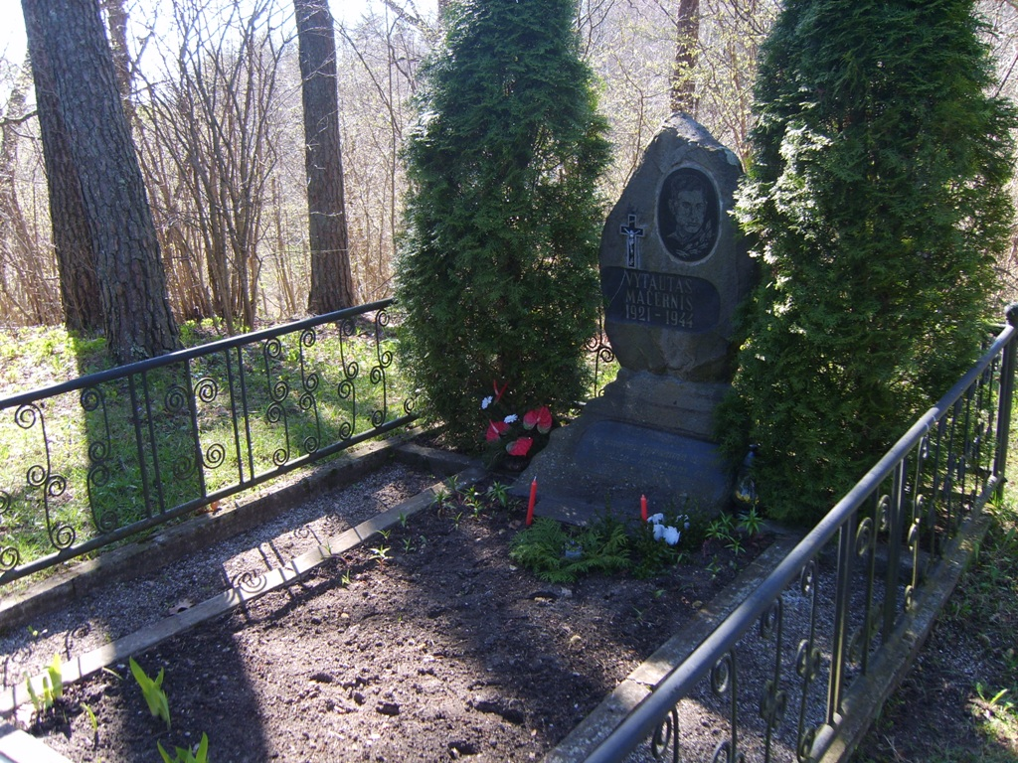
Vytauto Mačernio kapas

Slide 16
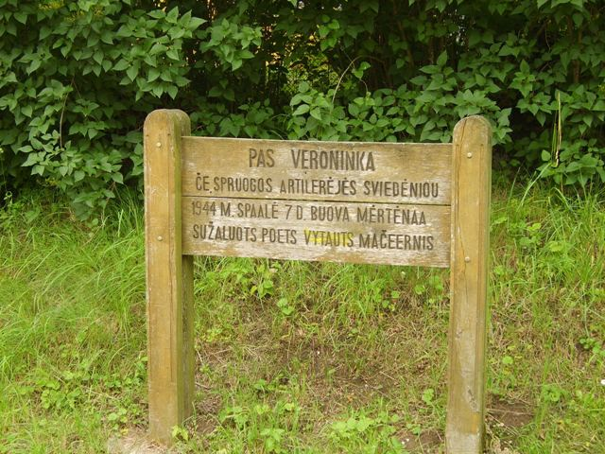
Žūties vieta

Slide 17

Testas

Slide 18
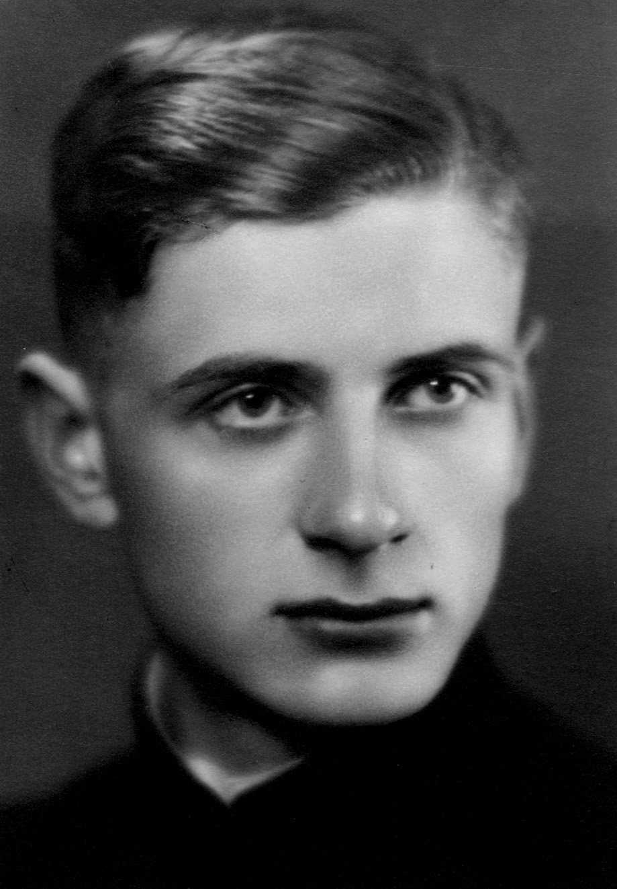
1. Kuriais metais gimė Vytautas Mačernis?

Slide 19
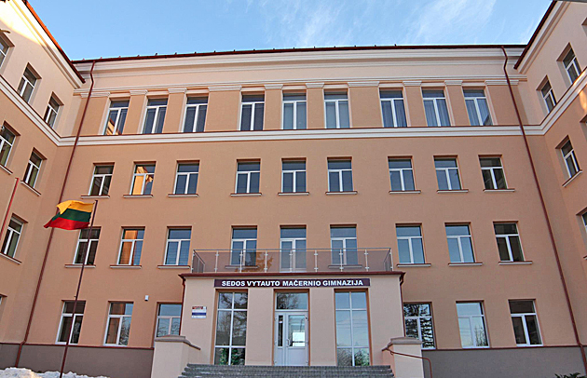
2. Kuriais metais baigė Sedos progimnaziją?

Slide 20
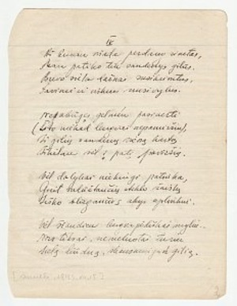
3. Kada išspausdino savo I-mąjį eilėraštį?(metai)

Slide 21
4. Kelintais metais ir kur mirė V. Mačernis?

Slide 22

Atsakymai

Slide 23
1. Vytautas Mačernis gimė 1921m.

Slide 24
2. Sedos progimnaziją baigė 1935m.

Slide 25
3. Savo I-mąjį eilėraštį išspausdino 1936m.

Slide 26
4. V. Mačernis mirė 1944m. Žemaičių Kalvarijos pakraštyje.

Slide 27
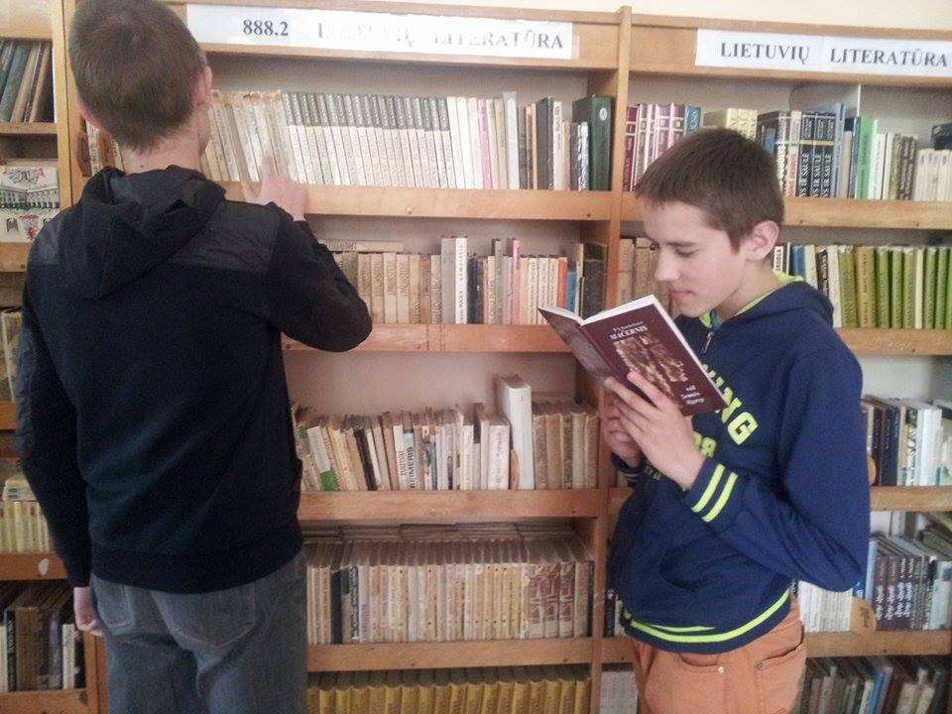
Ačiū už dėmesį!!!

